Slide 1


Predicción de precios de instancias “spot” en la nube de Amazon
TRABAJO FIN DE GRADO
Tecnología Específica de Computación
LUIS MENDOZA MONTERO

Slide 2
INTRODUCCIÓN

Slide 3



¿QUÉ ES CLOUD COMPUTING?
Pago por uso
Acceso desde la red
Escalabilidad de recursos
Recursos compartidos
Servicio supervisado por proveedores
Cloud Computing
Características
Recursos computacionales
Plataformas de servicios

Slide 4
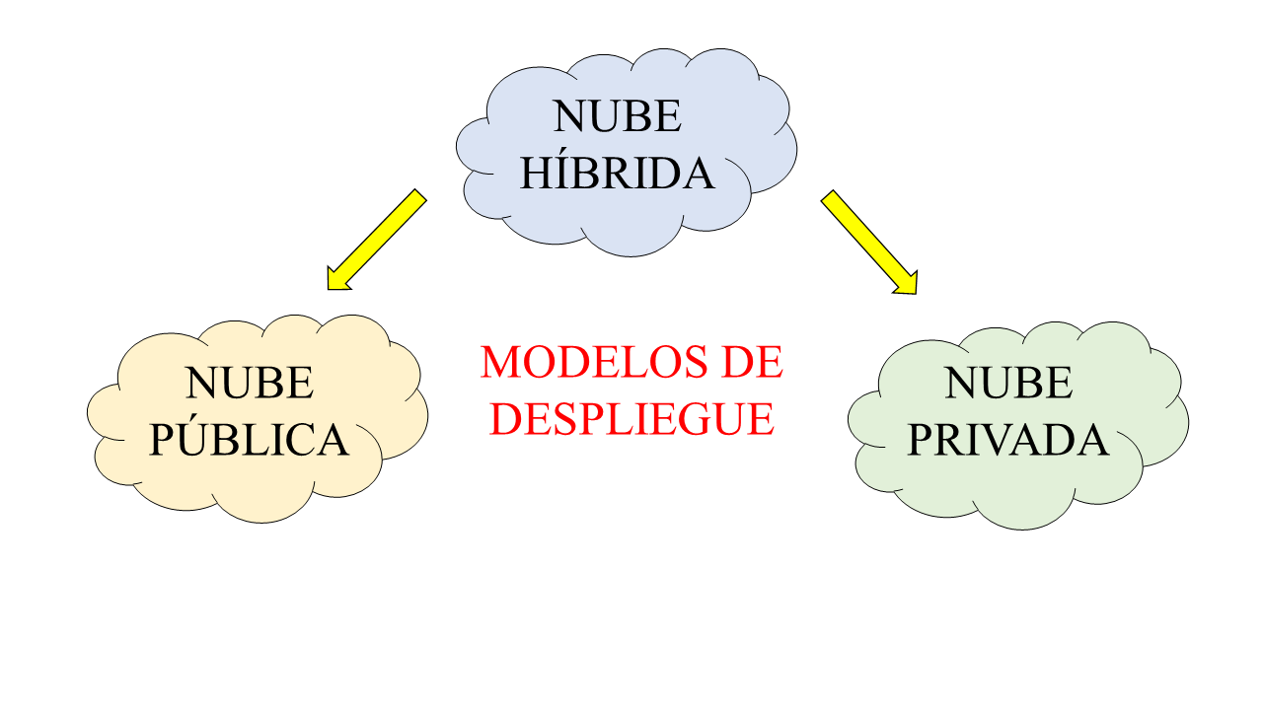
MODELOS DE DESPLIEGUE EN CLOUD COMPUTING

Slide 5
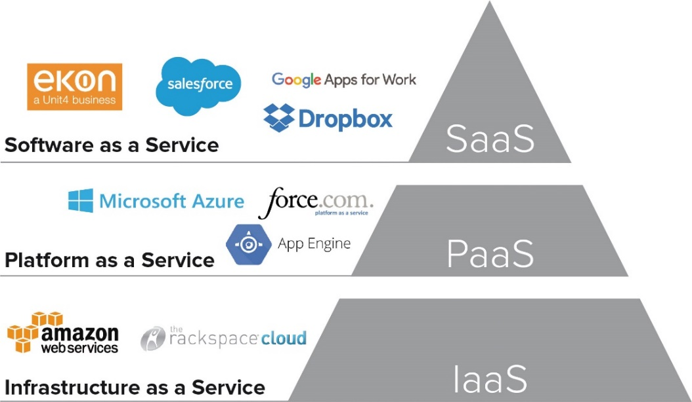
TIPOS DE CONTRATACIÓN
Más económico

Slide 6

AMAZON WEB SERVICES
Proveedor de Cloud público pionero de tipo IaaS

Slide 7

AMAZON WEB SERVICES
Servidores privados virtuales
- Económicas
- Instancias de precio estático (reservadas)
INSTANCIAS
- Instancias de precio dinámico (subasta)
+ Económicas
CATEGORÍA O FAMILIA
- Zona de disponibilidad a
- Zona de disponibilidad b
- Zona de disponibilidad c
- Zona de disponibilidad d
…
REGIÓN
SISTEMA OPERATIVO
SUSE Linux
Linux UNIX
Windows

Slide 8

MOTIVACIÓN
¿Podemos calcular el mejor bid para un usuario que desee contratar una instancia de subasta durante un determinado tiempo sin que pierda dicha subasta y que le suponga un ahorro económico frente a la opción de reservarla por un precio por hora mayor?

Slide 9
OBJETIVOS
Estudio de las características de la plataforma pública AWS
Adquisición, almacenamiento y preprocesado de los datos extraídos
Evaluación de los resultados
Desarrollo, implementación y ejecución de algoritmos estadísticos
Conocimiento y aplicación de medidas estadísticas

Slide 10
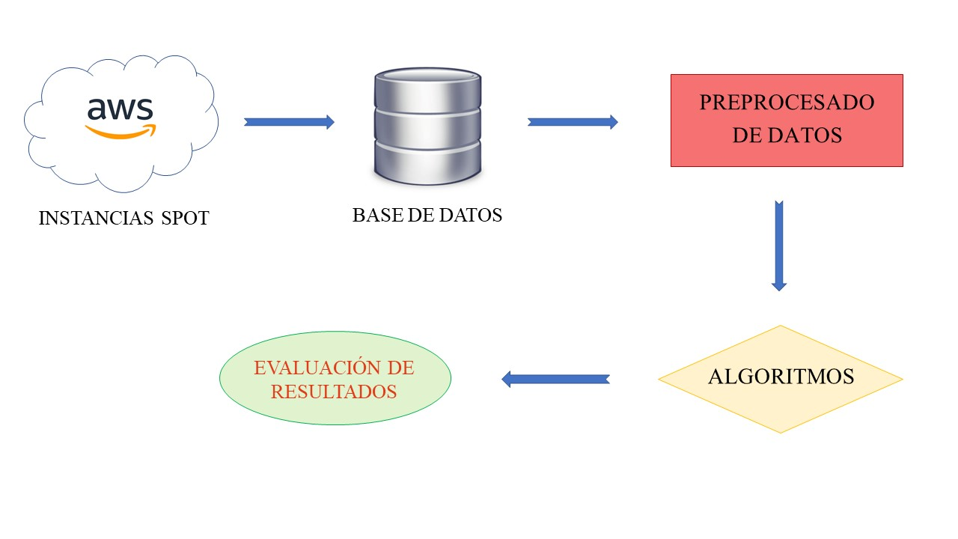
DESARROLLO DEL TRABAJO

Slide 11
CARACTERÍSTICAS DE LAS INSTANCIAS

Slide 12
OPCIONES DE CONTRATACIÓN
SPOT
Precio dinámico
Coste económico
Pueden ser interrumpidas
Uso puntual
RESERVADAS
Uso a largo plazo
INSTANCIAS
Precio estático
No se interrumpen
BAJO DEMANDA
Coste mayor
Uso a corto plazo
HOST DEDICADOS
Uso a largo plazo

Slide 13


SOLICITUD INSTANCIA SPOT
USUARIO
INICIALIZAR PUJA
Precio Usuario < Precio Sistema
Precio Usuario >= Precio Sistema
MIENTRAS
INTERRUPCIÓN DE INSTANCIA
DESPLIEGUE DE INSTANCIA

Slide 14
CATEGORÍAS Y TIPOS DE INSTANCIA
Cada categoría…
…presenta varios tipos de instancias
Categoría | Tipo de instancia
USO GENERAL | T3, T2, M4 y M5
OPTIMIZADAS PARA INFORMÁTICA | C5 y C4
OPTIMIZADAS PARA MEMORIA | R5, R4, X1e, X1, Memoria elevada y Z1d
INFORMÁTICA ACELERADA | P3, P2, G3, y F1
OPTIMIZADAS PARA ALMACENAMIENTO | H1, I3 y D2
Cada tipo de instancia…
…presenta varios tamaños de instancia (nano, medium, large, 2xlarge, …)

Slide 15
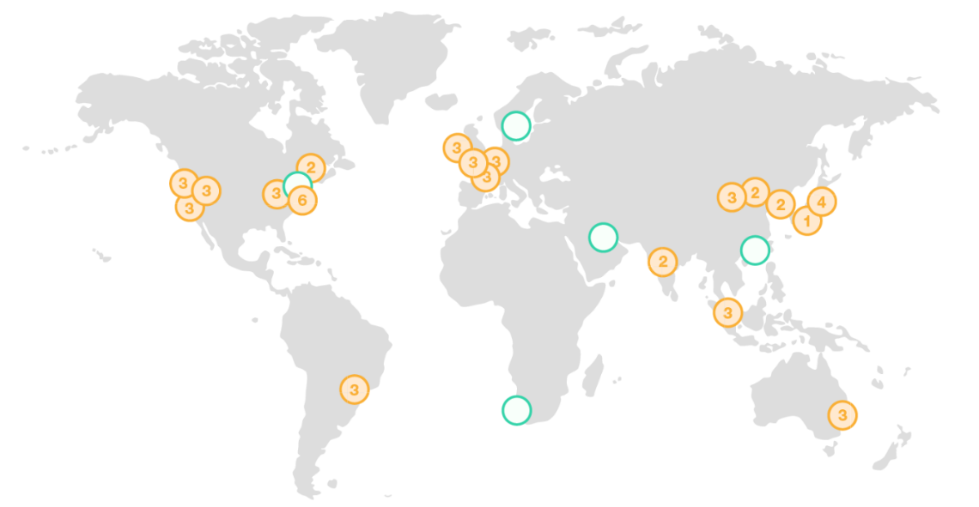
INFRAESTRUCTURA GLOBAL

Slide 16
SERIES TEMPORALES Y MÉTODOS DE ANÁLISIS

Slide 17
INTRODUCCIÓN A LAS SERIES TEMPORALES
Serie temporal: conjunto de observaciones secuenciales obtenidas a lo largo de un determinado periodo de tiempo.
Las series temporales se utilizarán para realizar un análisis de datos pasados para predecir datos futuros.
Para este análisis, necesitaremos estudiar la tendencia y la irregularidad del comportamiento de los datos pasados.

Slide 18
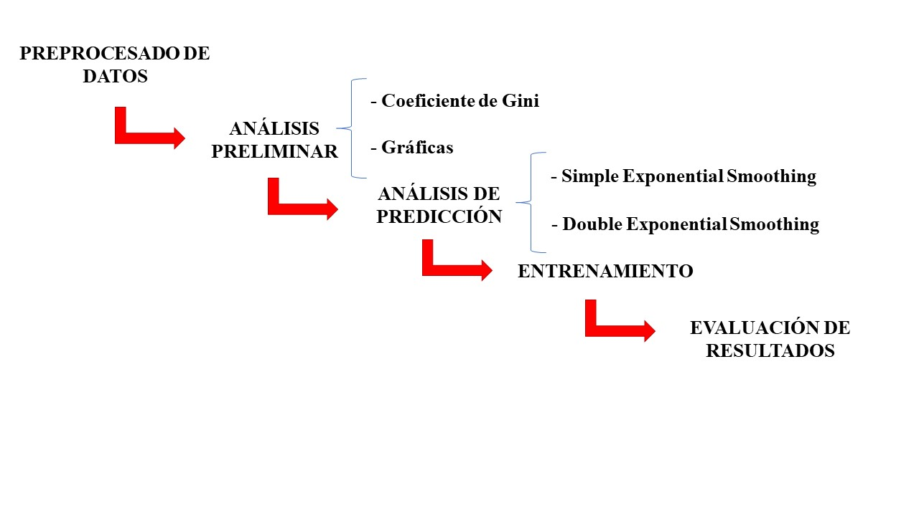
MÉTODOS DE ANÁLISIS

Slide 19
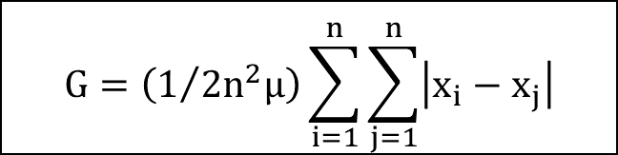
COEFICIENTE DE GINI
El coeficiente de Gini: medida estadística para medir la desigualdad de los datos (precios).
G es un valor entre 0 y 1
n es el número de observaciones tomadas
µ es la media de los precios
xi,j son cada una de las observaciones
$$G=\left(1/{{2n}^{2}µ}\right)\sum_{i=1}^{n}{\sum_{j=1}^{n}{\left|x_{i}−x_{j}\right|}}$$
Cuanto más próximo sea el valor a 0, mayor será la igualdad que presentan los precios entre ellos.
Cuanto más próximo sea el valor a 1, mayor será la desigualdad que presentan los precios entre ellos.

Slide 20

SIMPLE EXPONENTIAL SMOOTHING
El Simple Exponential Smoothing es un algoritmo de suavizado exponencial ideal para llevar a cabo pronósticos de datos sin tendencia clara ni estacionalidades.
U$tiliza un parámetro α$ que indica el peso que se le asocia a las observaciones pasadas.
$α$ es un valor entre 0 y 1
Cuanto más cercano a 0, más peso le asociará a las observaciones más lejanas.
Cuanto más cercano a 1, más peso le asociará a las observaciones más cercanas.

Slide 21




SIMPLE EXPONENTIAL SMOOTHING
Suavizado de valores pasados:
- Pronóstico de valores futuros:
$$0 ≤ α ≤1$$
$$S_{t}= αy_{t−1}+ \left(1−α\right) S_{t−1}$$
$$S_{0}= y_{0}$$
yt es el valor de la observación real actual
St es el valor de la observación suavizada actual
$$S_{t+1}= αy_{origin}+ \left(1−α\right){ S}_{t}$$
yorigin es el valor de la última observación real que disponemos

Slide 22
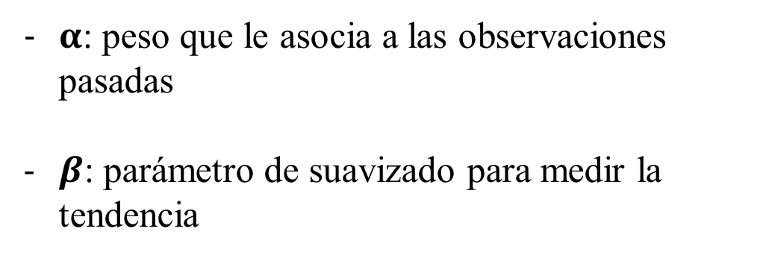
DOUBLE EXPONENTIAL SMOOTHING
El Double Exponential Smoothing es otro método de suavizado exponencial ideal para realizar pronósticos de datos que presentan tendencias.
Utiliza dos parámetros
$α$: peso que le asocia a las observaciones pasadas
$β$: parámetro de suavizado para medir la tendencia

Slide 23
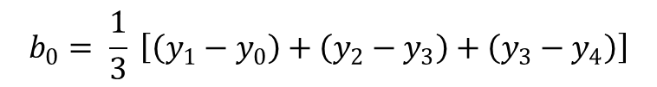





DOUBLE EXPONENTIAL SMOOTHING
$$S_{t}= αy_{t}+ \left(1−α\right)\left(S_{t−1}+b_{t−1}\right)$$
Suavizado de valores pasados:
- Pronóstico de valores futuros:
$$0 ≤ α ≤1$$
$$S_{0}= y_{0}$$
$$F_{t+1}= S_{t}+b_{t}$$
$$b_{t}= β\left(S_{t}+S_{t−1}\right)+\left(1−β\right)b_{t−1}$$
$$0 ≤β≤1$$
$$b_{0}= \frac{1}{3} \left[\left(y_{1}−y_{0}\right)+\left(y_{2}−y_{3}\right)+\left(y_{3}−y_{4}\right)\right]$$
St es el valor de la observación suavizada actual
bt es el valor de la estimación de la tendencia
$$F_{t+m}= S_{t}+{mb}_{t}$$

Slide 24
ENTORNO DE TRABAJO Y PREPARACIÓN DE LOS DATOS

Slide 25



ENTORNO DE TRABAJO
Entorno de desarrollo Jupyter
Lenguaje de programación Python 3
Gestor de BBDD

Slide 26

PREPARACIÓN DE LOS DATOS
1. Credenciales de acceso
3. Inserción de los datos en la BBDD
- Atributos: precio/hora, zona de disponibilidad, sistema operativo, tipo de instancia y timestamp
2. Script de descarga
- Ejecución: 90 días anteriores
- Datos disponibles: 01/02/2018 - 30/09/2018
HORAS CON PRECIOS NO REGISTRADOS
Problema…

Slide 27

PREPROCESADO DE DATOS
El sistema solo registra el precio cuando este cambia
No es una serie temporal
¿ 02:00:00, 03:00:00,…?

Slide 28

PREPROCESADO DE DATOS
- Solución: precios horas perdidas = precio actualizado anterior
Sí es una serie temporal

Slide 29
PREPROCESADO DE DATOS
BBDD
Preprocesado por horas
Preprocesado por días
Preprocesado por semanas
Preprocesado por meses
precioDia = max(preciosHorasDia)
precioSemana = max(preciosDiasSemana)
precioMes = max(preciosDiasMes)

Slide 30
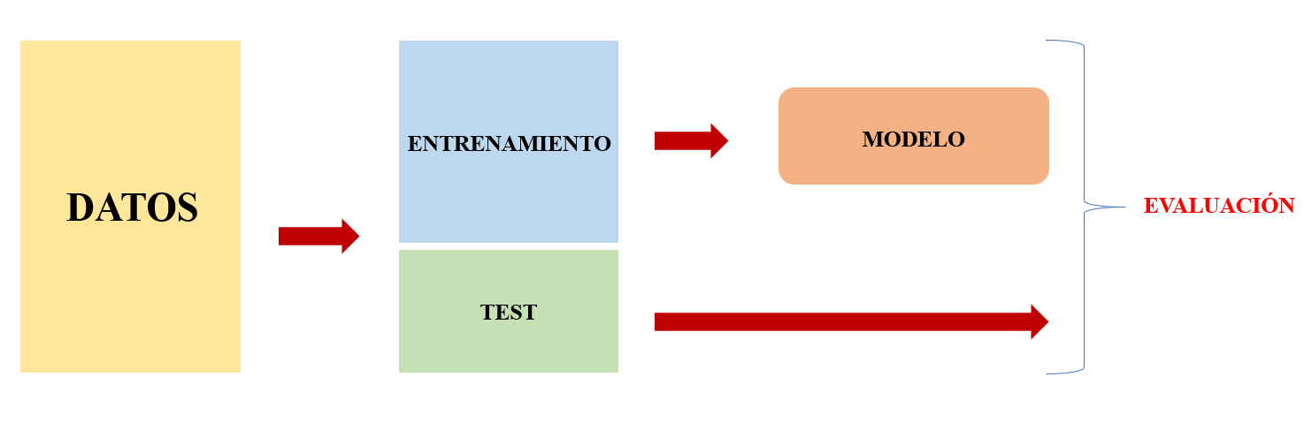
METODOLOGÍA DE PREDICCIÓN

Slide 31
EVALUACIÓN DEL MODELO
1. Error Cuadrático Medio: entre el conjunto de entrenamiento del modelo de predicción frente al de test con los datos reales.
2. Servicio Cumplido:
Si precioEstimado >= precioSistemaReal entonces
Si precioEstimado < precioSistemaReal entonces
3. Ahorro en coste: porcentaje de ahorro del precio obtenido de la instancia spot frente a una reservada y bajo demanda.

Slide 32
CASOS DE PRUEBA

Slide 33
CASO DE PRUEBA 1
Un potencial usuario de AWS desea contratar una instancia con las siguientes especificaciones computacionales:
CPU: 8 cores
Memoria: 14 GiB
Almacenamiento: Solo EBS
Sistema operativo : SUSE Linux
Periodo de contratación: del 17 al 24 de marzo de 2018 (7 días)
INSTANCIA OPTIMIZADA PARA INFORMÁTICA - c4.2xlarge
PREDICCIÓN POR DÍAS

Slide 34
CASO DE PRUEBA 1
Selección de la zona y región entre ap_northeast_1 y ap_southeast_1 para las observaciones pasadas (01/02/2018 – 17/03/2018)

Slide 35
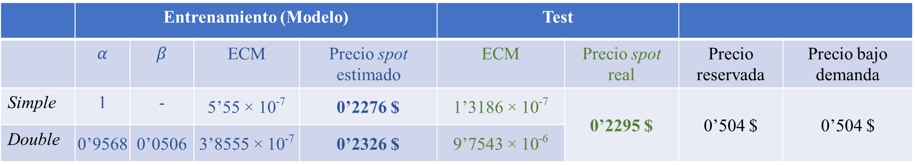
CASO DE PRUEBA 1
Resultados de los algoritmos
Coeficiente de Gini: 0’0071
Entrenamiento 28/02/2018 – 17/03/2018
Test
28/02/2018 – 17/03/2018
Índice de desigualdad bajo
 | Entrenamiento (Modelo) |  |  |  | Test
 | $$α$$ | $$β$$ | ECM | Precio spot estimado | ECM | Precio spot real | Precio reservada | Precio bajo demanda
Simple | 1 | - | 5’55 × 10⁻⁷ | 0’2276 $ | 1’3186 × 10⁻⁷ | 0’2295 $ | 0’504 $ | 0’504 $
Double | 0’9568 | 0’0506 | 3’8555 × 10⁻⁷ | 0’2326 $ | 9’7543 × 10⁻⁶

Slide 36
CASO DE PRUEBA 1
Comparativa de resultados
 | Simple Exponential Smoothing | Double Exponential Smoothing
ECM | 1’3186 × 10⁻⁷ | 9’75429 × 10⁻⁶
Servicio Cumplido
Ahorro en coste | - | 53,85 %
0’2276 < 0’2295 NO
0’2326 >= 0’2295 SI
El Double cumple con el servicio requerido para el usuario pero el Simple no

Slide 37
CASO DE PRUEBA 2
Una start-up que acaba de iniciar su negocio quiere contratar una instancia durante sus primeras semanas con los siguientes requisitos:
CPU: 8 cores
Memoria: 32 GiB
Ancho de banda: 900 MBps
Sistema operativo : Linux Unix
Periodo de contratación: del 15 de agosto al 12 de septiembre de 2018 (4 semanas)
INSTANCIA PARA USO GENERAL - m4.2xlarge
PREDICCIÓN POR SEMANAS

Slide 38
CASO DE PRUEBA 2
Selección de la zona y región entre us_east_2 y us_west_1 para las observaciones pasadas (Semana 1: 01/02/2018 – Semana 23: 15/08/2018)

Slide 39
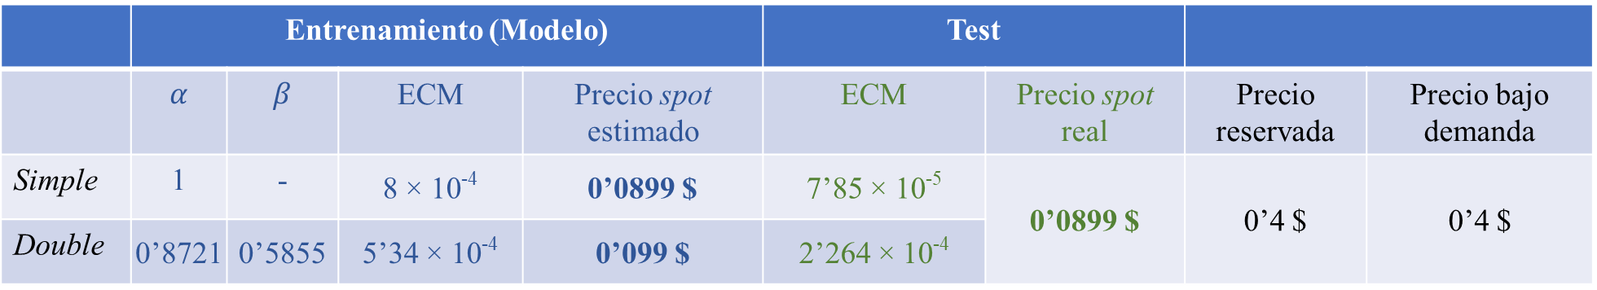
CASO DE PRUEBA 2
Resultados de los algoritmos
Coeficiente de Gini: 0’1817
Entrenamiento
Semana 13 – Semana 23
Test
Semana 24 – Semana 28
Índice de desigualdad medio-bajo
 | Entrenamiento (Modelo) |  |  |  | Test
 | $$α$$ | $$β$$ | ECM | Precio spot estimado | ECM | Precio spot real | Precio reservada | Precio bajo demanda
Simple | 1 | - | 8 × 10⁻⁴ | 0’0899 $ | 7’85 × 10⁻⁵ | 0’0899 $ | 0’4 $ | 0’4 $
Double | 0’8721 | 0’5855 | 5’34 × 10⁻⁴ | 0’099 $ | 2’264 × 10⁻⁴

Slide 40
CASO DE PRUEBA 2
Comparativa de algoritmos
 | Simple Exponential Smoothing | Double Exponential Smoothing
ECM | 7’85 × 10⁻⁵ | 2’264 × 10⁻⁴
Servicio Cumplido
Ahorro en coste | 77’53 % | 75’25 %
0’0899 >= 0’0899 SI
0’099 >= 0’0899 SI
A igualdad de condiciones, el Simple tiene menor ECM y mayor ahorro económico que el Double

Slide 41
CASO DE PRUEBA 3
Una empresa con varios años de experiencia, decide empezar a contratar los servicios de una instancia con las siguientes especificaciones:
CPU: 6 cores
Memoria: 50 GiB
Rendimiento en redes: 9 Gbps
Sistema operativo: SUSE Linux
Periodo de contratación: agosto y septiembre (2 meses)
INSTANCIA OPTIMIZADA PARA ALMACENAMIENTO - i3.2xlarge
PREDICCIÓN POR MESES

Slide 42
CASO DE PRUEBA 3
Selección de la zona y región entre eu_central_1 y ap_northeast_1 para las observaciones pasadas (febrero - julio)

Slide 43

CASO DE PRUEBA 3
Resultados de los algoritmos
Coeficiente de Gini: 0’066
Entrenamiento
febrero - julio
Test
agosto - septiembre
Índice de desigualdad bajo
 | Entrenamiento (Modelo) |  |  |  | Test
 | $$α$$ | $$β$$ | ECM | Precio spot estimado | ECM | Precio spot real | Precio reservada | Precio bajo demanda
Simple | 0’655 | - | 2’27 × 10⁻³ | 0’325 $ | 1’6385 × 10⁻⁵ | 0’3196 $ | 0,732 $ | 0,732 $
Double | 0’5467 | 0’3446 | 2’1911 × 10⁻² | 0’3175 $ | 4’41 × 10⁻⁶

Slide 44
CASO DE PRUEBA 3
Comparativa de algoritmos
 | Simple Exponential Smoothing | Double Exponential Smoothing
ECM | 4’41 × 10⁻⁶ | 1’6385 × 10⁻⁵
Servicio Cumplido
Ahorro en coste | 56’63 % | -
0’325 >= 0’3196 SI
0’3175 < 0’3196 NO
El Simple cumple con el servicio requerido para el usuario pero el Double no

Slide 45
CONCLUSIONES
Objetivos cumplidos: estudio de AWS, descarga y preprocesado de datos, estudio y ejecución de algoritmos y estimación del precio.
Aprendizaje de técnicas de predicción.
Resultados del pronóstico muy similares a los reales.
Precio instancia spot < precio instancia reservada o bajo demanda.

Slide 46
PROPUESTAS DE MEJORA
Otras técnicas de predicción: regresión,...
Triple Exponential Smoothing: técnica de ponderado exponencial para periodos con estacionalidad.
Método de hold-out para el entrenamiento: varios folds o conjuntos para obtener el modelo.

Slide 47
Predicción de precios de instancias “spot” en la nube de Amazon
MUCHAS GRACIAS

